Slide 1
大队委
礼仪部竞选
竞选人：孙弋斐
时间：2021年9月27日

Slide 2
目录
01
自我介绍
03
兴趣爱好
02
优势特点
04
宣誓、拉票

Slide 3
PART01
自我介绍

Slide 4
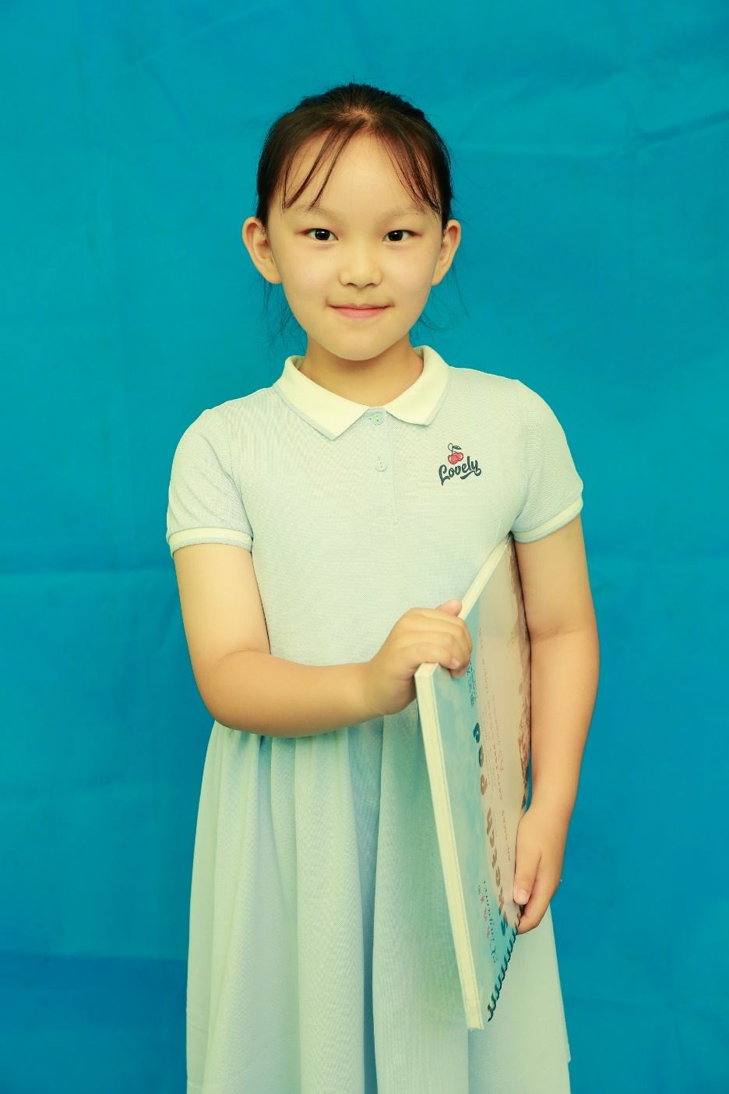
自我介绍
我是五二班的孙弋斐，在这个金风送爽、硕果累累的季节里，很荣幸站在这里竞聘礼仪部成员。首先我要感谢老师和同学们对我的信任，给予我这个锻炼的好机会，也正是因为有了这份信任，才使我充满信心地站在这里，参加少先队大队委员竞选活动。
礼仪部对我来说有很高的气质和修养，航船不能没有方向，人生不能没有理想，礼仪对我来说是一个广阔无限的魅力空间，而我愿意为之努力成为礼仪部的一位新成员。

Slide 5
PART02
兴趣爱好

Slide 6
兴趣爱好
锻炼自己
奉献学校
帮助同学
我自信，我的一腔热情，必能做好一位礼仪部成员的工作。
如果我能入选大队委礼仪部，我一定会更加努力学习，提高自身修养，勇挑重担，帮助老师做好礼仪部的工作。

Slide 7
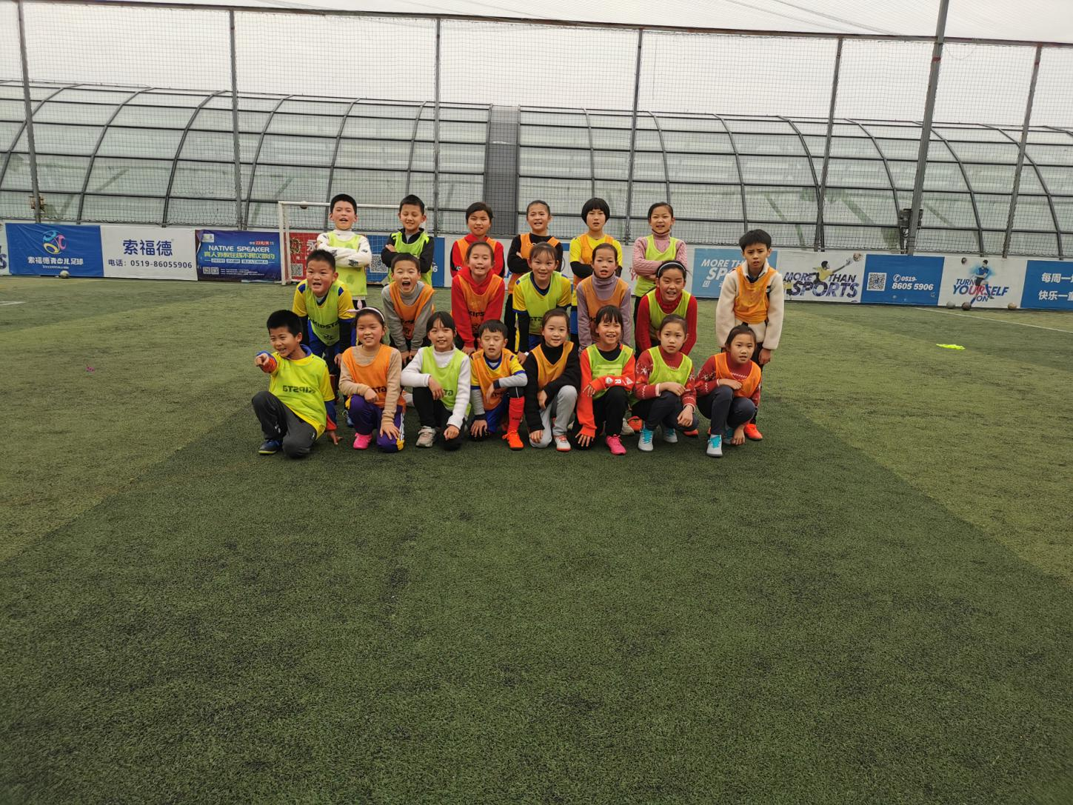
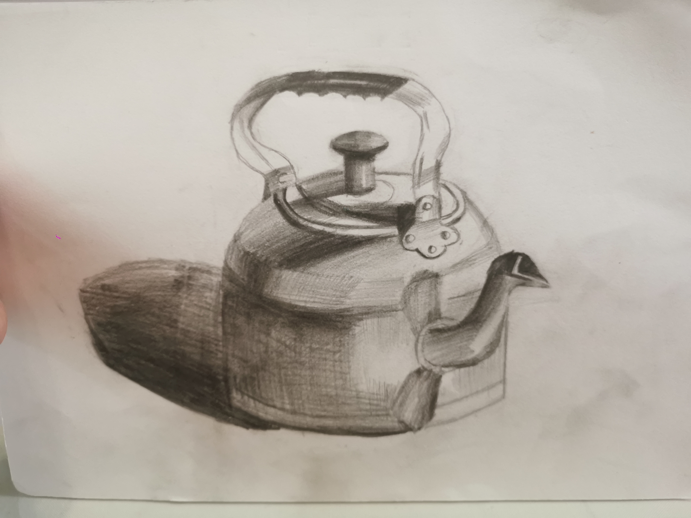
兴趣爱好
01
广泛的兴趣爱好
我喜欢踢足球，球场上的奔跑，让我尽情释放，养成了坚强不服输的性格。
02
我喜欢画画，因为它让我的生活更美好。
我喜欢看书，书中的古往今来，让我感
受人间爱意。

Slide 8
PART03
优势特点

Slide 9
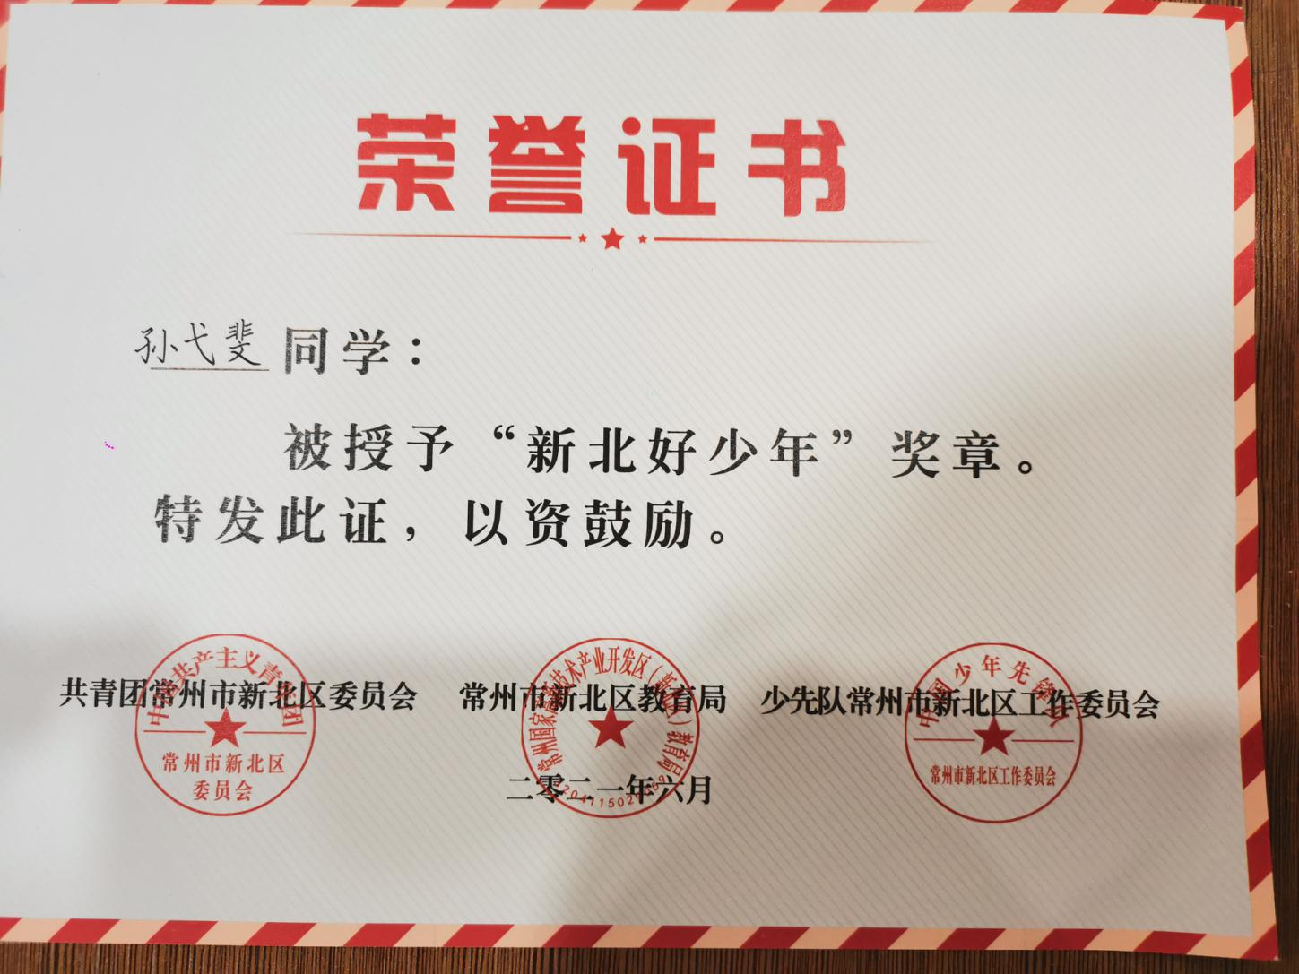
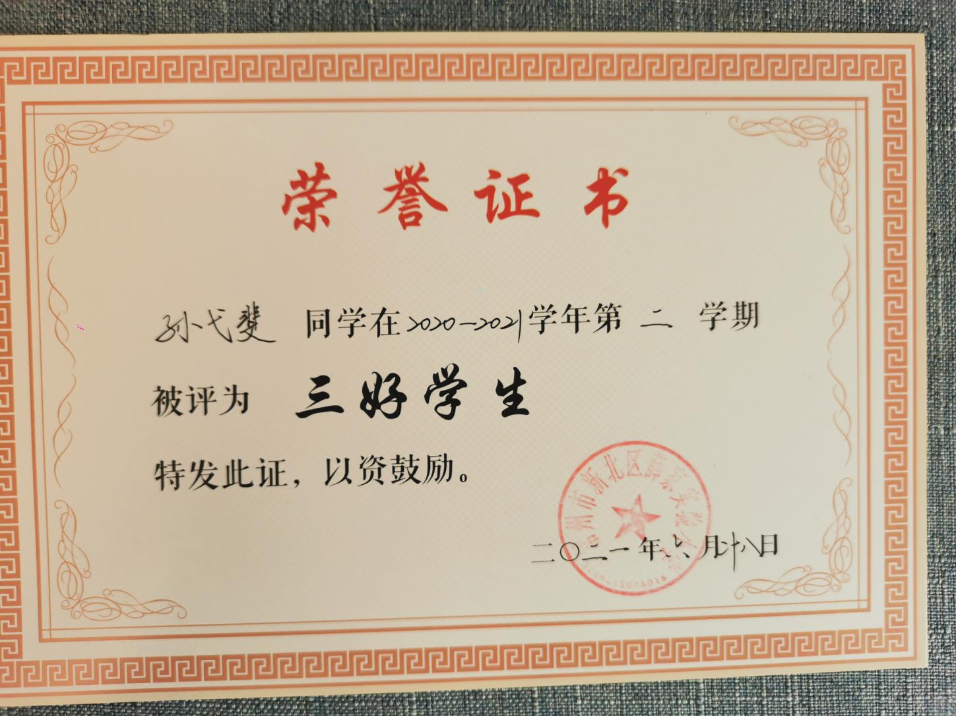
优势特点
我的优势:
三好学生
体育达人
乐于助人
团结同学
尊敬师长

Slide 10
PART04
宣言拉票

Slide 11
宣言拉票
宣誓拉票
宣誓拉票
01.热爱和关心每一个队员，真心实意为他们服务,协助辅导员开展好少先队活动
03.不辜负老师和队员们的期望让每一个队员都能在少先队组织里愉快地生活，不断进步
02.假如我当选上，我一定会竭尽全力为队员们服务，做好老师的左右手
04.如果我落选了，我也不灰心，要向其他同学学习，再接再厉,来年继续参加竞选

Slide 12
宣言拉票
请大家
投我一票!

Slide 13
谢谢聆听
竞选人：孙弋斐
时间：2021年9月27日

